Slide 1
Стандарты для интерфейсов в России
Выполнил: Дегтерев А.

Slide 2
СОДЕРЖАНИЕ
ГОСТ Р ИСО 9241-161-2016 - Элементы графического пользовательского интерфейса (кнопки, поля, окна, списки, состояния).
ГОСТ Р ИСО 9241-210-2016 - Человеко-ориентированное проектирование интерактивных систем (процесс UX/UI-разработки).
ГОСТ Р ИСО 9241-151-2014 - Руководство по проектированию веб-интерфейсов и сайтов.
ГОСТ Р ИСО 14915 (части 1–3) - Эргономика мультимедийных интерфейсов (аудио, видео, анимация, сочетание форм).

Slide 3
ГОСТ Р ИСО 9241-161-2016
Элементы графического пользовательского интерфейса
Составляющие интерфейса пользователя делятся на три группы:
интерактивные элементы;
информационные элементы;
декоративные элементы.

Slide 4
ГОСТ Р ИСО 9241-210-2016
Человеко-ориентированное проектирование интерактивных систем
Человеко-ориентированный подход к созданию программных продуктов должен следовать следующим принципам:
проектирование должно быть основано на точном определении предполагаемых пользователей, задач и среды ;
пользователи должны быть вовлечены в проектирование и разработку;
для улучшения проекта должна быть выполнена его человеко-ориентированная оценка;
совершенствование проекта должно быть итеративным;
проект должен учитывать опыт пользователя;
в группу проектирования должны быть включены специалисты с навыками и знаниями в различных областях.

Slide 5
ГОСТ Р ИСО 9241-151-2014
ЭРГОНОМИКА ВЗАИМОДЕЙСТВИЯ ЧЕЛОВЕК — СИСТЕМА
Рекомендации, данные в настоящем стандарте, включают следующие аспекты проектирования пользовательских веб-интерфейсов:
решения по проектированию архитектуры и стратегия проектирования;
разработка информационного наполнения;
навигация и поиск;
представление информационного наполнения

Slide 6
ГОСТ Р ИСО 9241-151-2014
ЭРГОНОМИКА ВЗАИМОДЕЙСТВИЯ ЧЕЛОВЕК — СИСТЕМА
Стратегия проектирования:
Определение цели приложения
Анализ целевых групп пользователей
Анализ целей и задач пользователей
Установление приоритетов для различных целей проектирования
Доступность оборудования и услуг ИКТ, а также ПО

Slide 7
ГОСТ Р ИСО 9241-151-2014
ЭРГОНОМИКА ВЗАИМОДЕЙСТВИЯ ЧЕЛОВЕК — СИСТЕМА
Пользователями настоящего стандарта предполагаются следующие группы:
разработчики и проектировщики пользовательских веб-интерфейсов, которые применят его в процессе разработки;
контент-провайдеры, которые разрабатывают и поддерживают информационное наполнение веб-сайта или приложения;
разработчики инструментальных средств для компьютеризации творческой работы, которые интегрируют упомянутые рекомендации в свои инструментальные средства:
специалисты по оценке пригодности к использованию, которые проверят, отвечают ли пользовательские веб-интерфейсы рекомендациям стандарта;
покупатели, которые желают получить гарантированное эргономическое качество программного продукта или разработки.

Slide 8
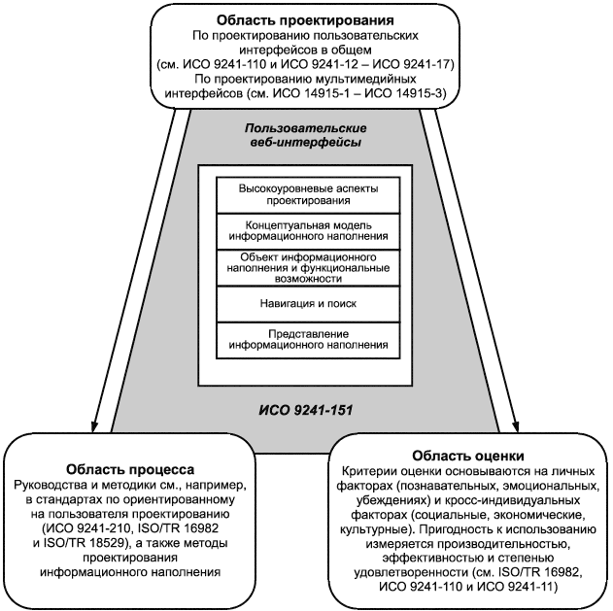

Slide 9
ГОСТ Р ИСО 14915-1— 2016
ЭРГОНОМИКА МУЛЬТИМЕДИЙНЫХ ПОЛЬЗОВАТЕЛЬСКИХ ИНТЕРФЕЙСОВ
Предполагаемыми группами пользователей стандартов серии ИСО 14915 являются:
разработчики пользовательских интерфейсов и мультимедиа-программ, применяющие стандарты серии ИСО 14915 при проектировании и разработке интерфейса:
ответственные за обеспечение качества, проверяющие продукцию на соответствие требованиям стандартов серии И С 0 14915;
потенциальные покупатели при выборе мультимедийной продукции;
проектировщики средств разработки мультимедиа, предназначенных для использования в пользовательском интерфейсе, и разработчики мультимедиа-программ и приложений.

Slide 10
ГОСТ Р ИСО 14915-1— 2016
ЭРГОНОМИКА МУЛЬТИМЕДИЙНЫХ ПОЛЬЗОВАТЕЛЬСКИХ ИНТЕРФЕЙСОВ
При проектировании мультимедийного интерфейса пользователя необходимо учитывать:
сенсорные ощущения пользователя;
чувства и желания пользователя;
знания пользователя;
необходимость обмена информацией между операторами

Slide 11
ГОСТ Р ИСО 14915-1— 2016
ЭРГОНОМИКА МУЛЬТИМЕДИЙНЫХ ПОЛЬЗОВАТЕЛЬСКИХ ИНТЕРФЕЙСОВ
Принципы проектирования мультимедиа:
пригодность интерфейса для выполнения производственных задач
информативность
управляемость
соответствие ожиданиям пользователя
устойчивость к ошибкам
пригодность к индивидуализации

Slide 12
Спасибо за внимание!

